Slide 1



CHÀO MỪNG QUÝ THẦY CÔ
VỀ DỰ GIỜ THĂM LỚP
Toán
BẢNG CHIA 9 (TIẾT1)

Slide 2








Chào mừng các em đến với trò chơi

Slide 3
Luật chơi:
Có 4 câu hỏi, mỗi câu có 3 đáp án: A,B,C. Thời gian suy nghĩ và trả lời cho mỗi câu hỏi là 5 giây. Bạn nào trả lời đúng cả 4 câu hỏi thì bạn đó là người chiến thắng.

Slide 4




Kết quả của phép tính 64 : 8 = ?
A. 10
B. 9
C. 8

Slide 5

7 gấp lên 5 lần ?
A. 30
B. 35
C. 40

Slide 6

03
8 x 7 = 56 lập được các phép chia nào?
A. 56 : 8 = 7
56 : 7 = 8
B. 56 : 7 = 8
56 : 8 = 6
C. 56 : 8 = 7
56 : 7 = 9

Slide 7
04
Một lọ hoa có 9 bông hoa. Hỏi 6 lọ như thế có bao nhiêu bông hoa?
A. 9
B. 54
C. 56

Slide 8


Slide 9
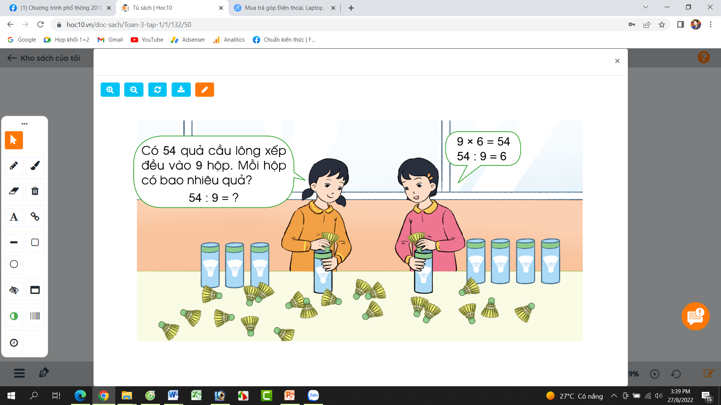
9 x 6 = 54
54 : 9 = 6
54 : 9 = ?

Slide 10



Slide 11
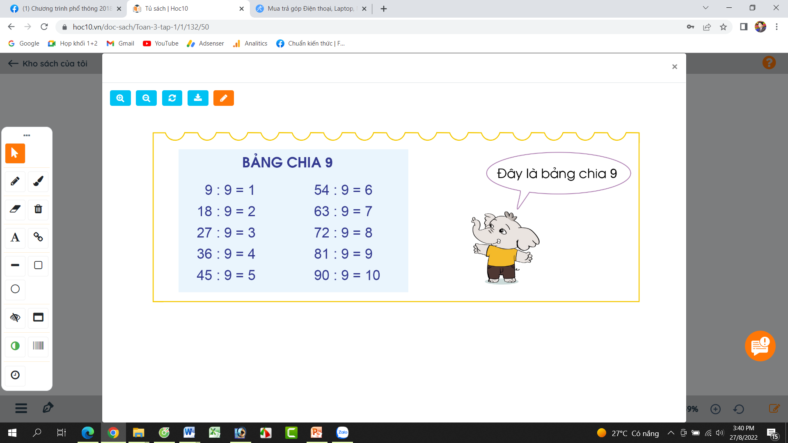

Slide 12
Bảng chia 9
9 : 9 = 1
18 : 9 = 2
27 : 9 = 3
36 : 9 = 4
45 : 9 = 5
54 : 9 = 6
63 : 9 = 7
72 : 9 = 8
81 : 9 = 9
90 : 9 = 10
9
18
27
36
45
54
63
72
81
90
9
9
9
9
9
9
9
9
9
9
1
2
3
4
5
6
7
8
9
10

Slide 13
ĐỌC THUỘC BẢNG CHIA 9

Slide 14

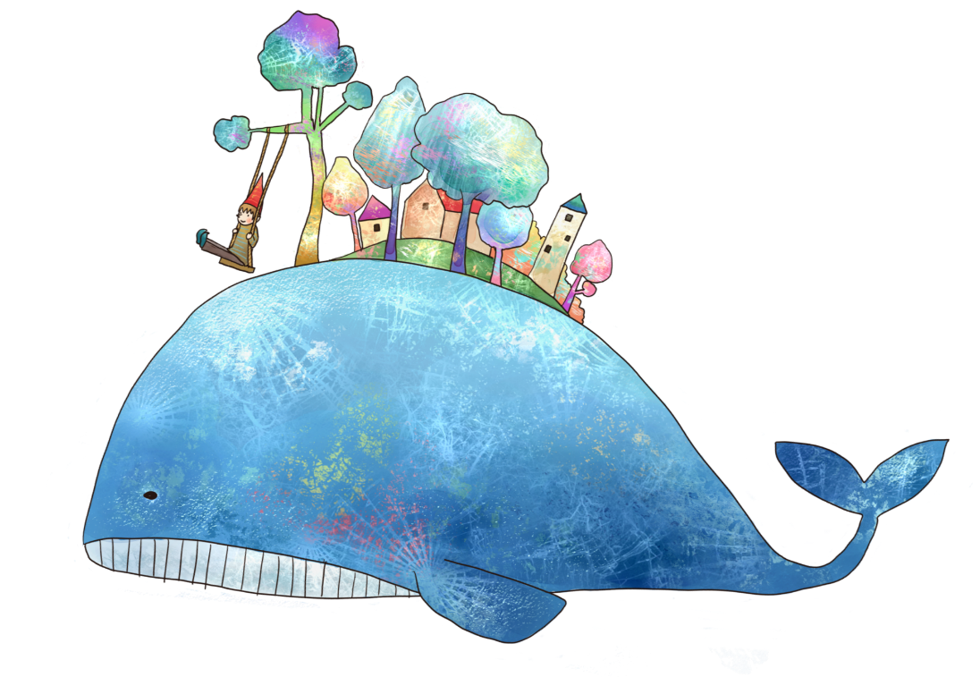
9 : 9 = 1
18 : 9 = 2
27 : 9 = 3
36 : 9 = 4
45 : 9 = 5
54 : 9 = 6
63 : 9 = 7
72 : 9 = 8
81 : 9 = 9
90 : 9 = 10

Slide 15

9 : 9 = 1
18 : 9 = 2
27 : 9 = 3
36 : 9 = 4
45 : 9 = 5
54 : 9 = 6
63 : 9 = 7
72 : 9 = 8
81 : 9 = 9
90 : 9 = 10

Slide 16
9 : 9 = 1
18 : 9 = 2
27 : 9 = 3
36 : 9 = 4
45 : 9 = 5
54 : 9 = 6
63 : 9 = 7
72 : 9 = 8
81 : 9 = 9
90 : 9 = 10

Slide 18
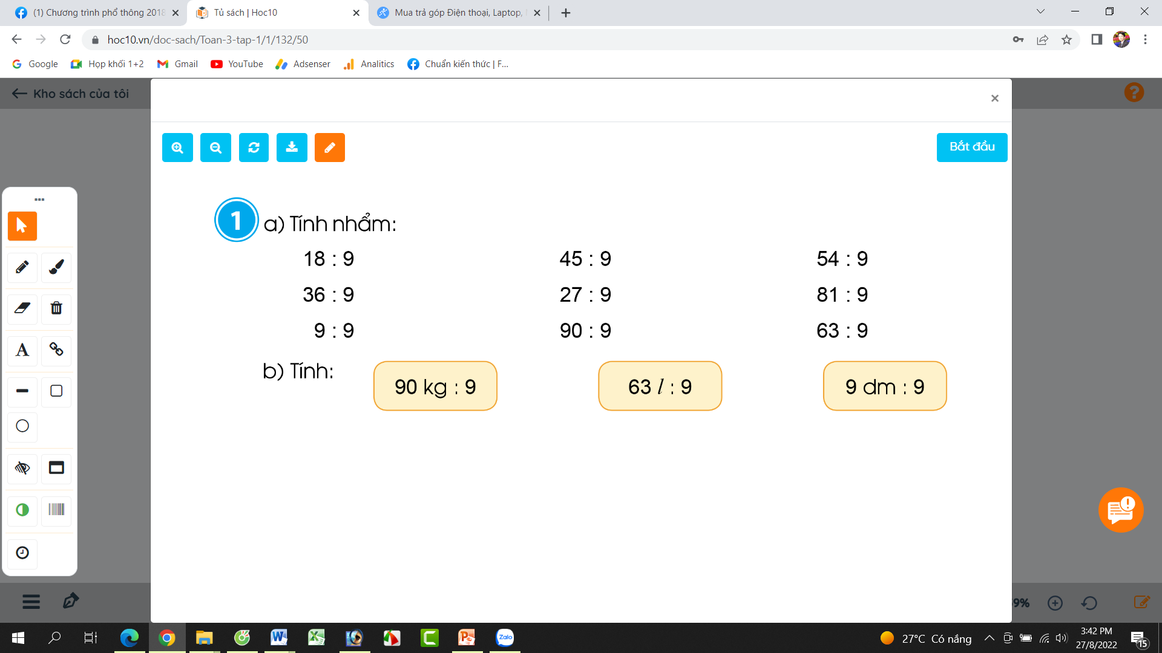
= 2
= 5
= 6
= 4
= 3
= 9
= 1
= 10
= 7

Slide 19
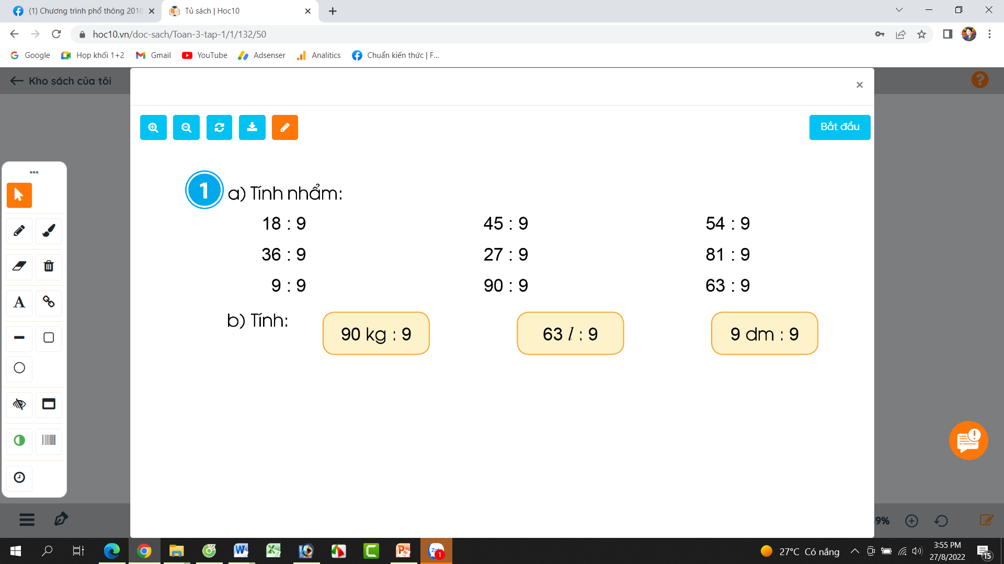
= 2
= 5
= 6
= 4
= 3
= 9
= 1
= 10
= 7
90 kg : 9 = 10 kg
63 l : 9 = 7 l
9 dm : 9 = 1 dm

Slide 21
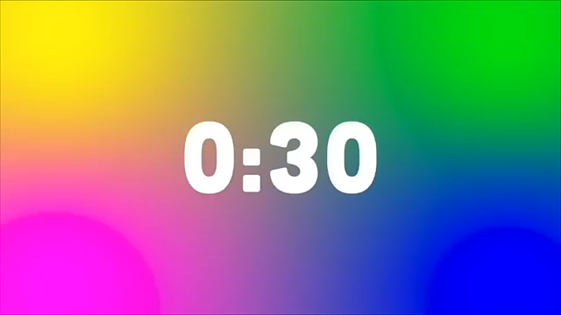
TRÒ CHƠI TIẾP SỨC

Slide 23
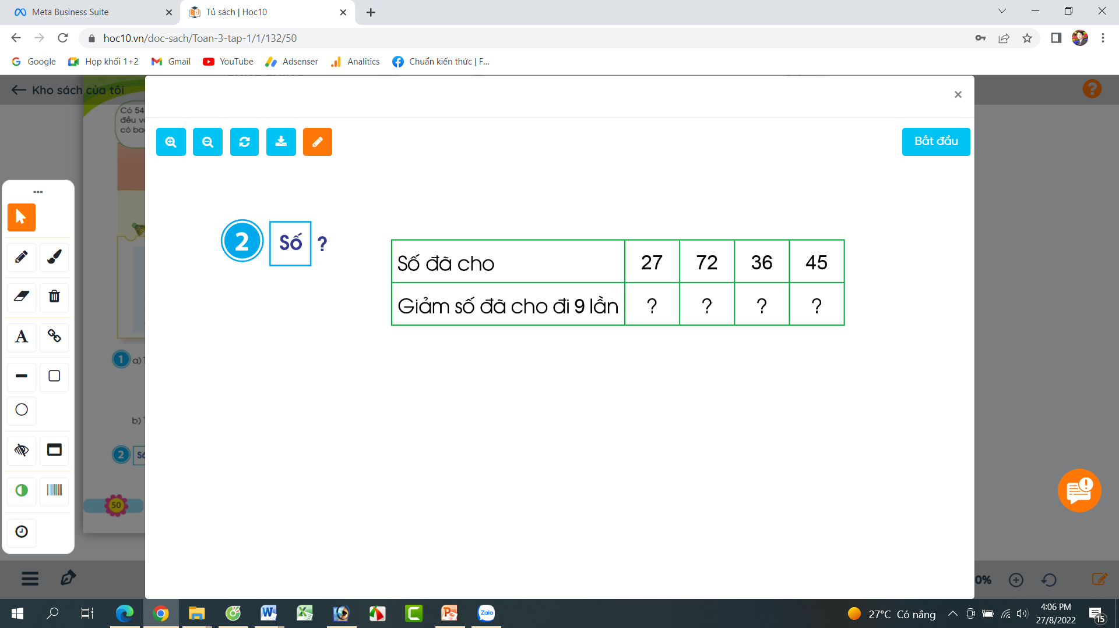
3
8
4
5

Slide 24

XIN CHÂN THÀNH CẢM ƠN
QUÝ THẦY CÔ GIÁO VÀ CÁC EM

